Slide 1
Opća bolnica Zabok i bolnica hrvatskih veterana
Tihomir Vančina, dipl. oec. ravnatelj

Slide 2
INFO
naziv: Opća bolnica Zabok i bolnica hrvatskih veterana
adresa: Bračak 8, 49210 Zabok, Hrvatska
web: www.bolnica-zabok.hr
e-mail: informacije@bolnica-zabok.hr
tel. +385 (0)49/204-000
fax. +385 (0)49/204-019
kategorija: Županijska III A
osnivač: Krapinsko-zagorska županija
površina zgrade: 30 000 m²
broj ugovorenih kreveta: 249
broj zaposlenika: 643 (na dan 31. kolovoza 2019.)
ravnatelj: Tihomir Vančina, dipl. oec.
zamjenica ravnatelja: Ljiljana Družinec-Hršak, dr. med., spec. anesteziolog
pomoćnica za sestrinstvo: Božena Štokan, dipl. med. sestra
pomoćnica za kvalitetu zdravstvene zaštite: dr. sc. Bojana Kranjčec, specijalist medicinske biokemije i laboratorijske medicine

Slide 3
POVIJEST BOLNICE…
1948. - dječja bolnica za liječenje TBC-a na Bračku
1957. - Dom narodnog zdravlja u Zaboku
1961. - dva nova krila za specijalističke službe u Zaboku
1963. - bolnica na Bračku počela zbrinjavati odrasle pacijente
1967. - otvorenje rodilišta u Zaboku
1971. - objedinjavanje Doma zdravlja i Bolnice na Bračku - nastaje Medicinski centar Cvijeta Huis
1.1.1994. - dioba na Opću bolnicu Zabok i Dom zdravlja Zabok - službeni početak rada
od 1998. – titula Rodilište prijatelj djece
2008. – preseljenje u novu zgradu

Slide 4
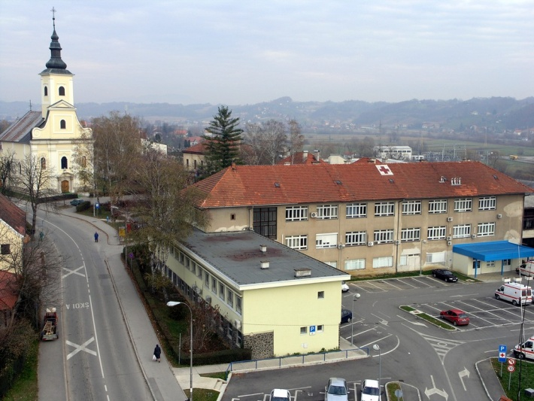
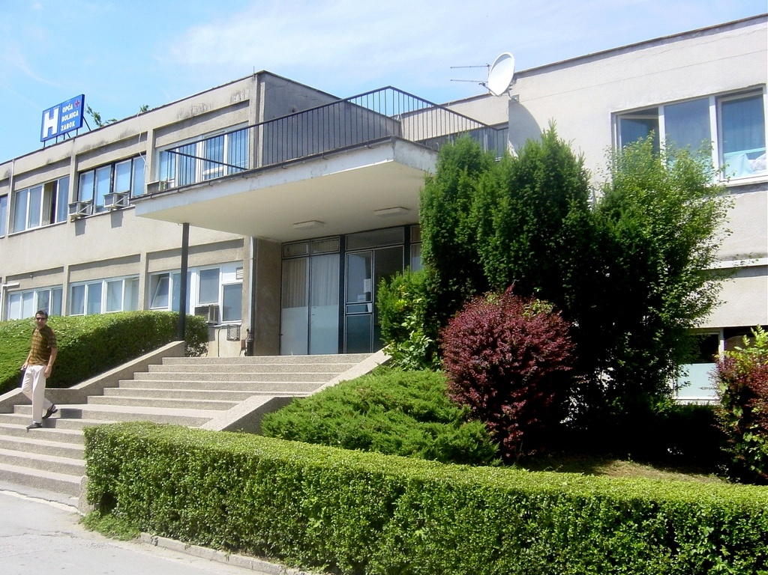
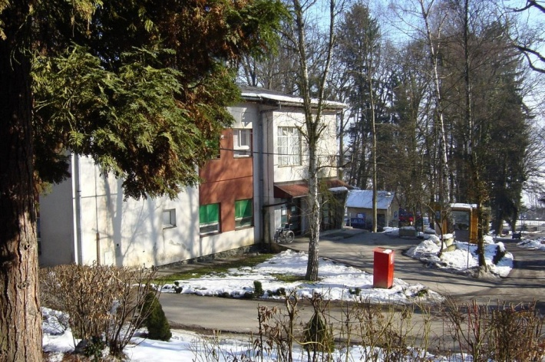
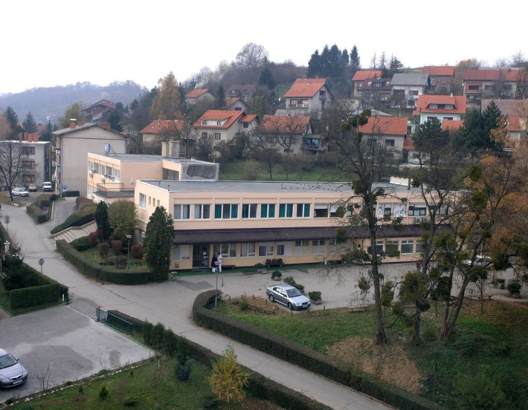
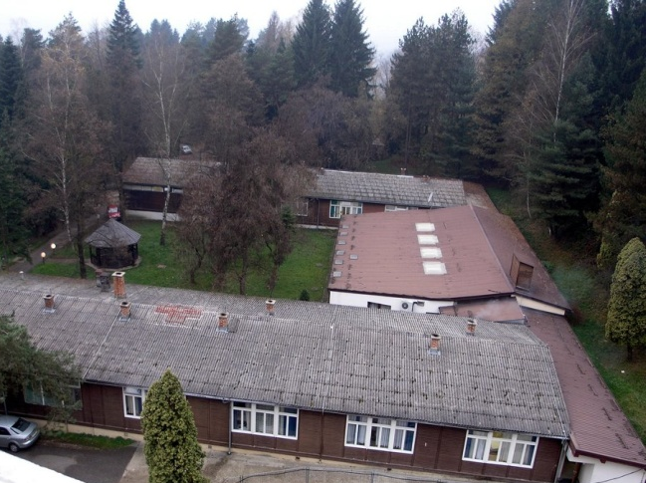
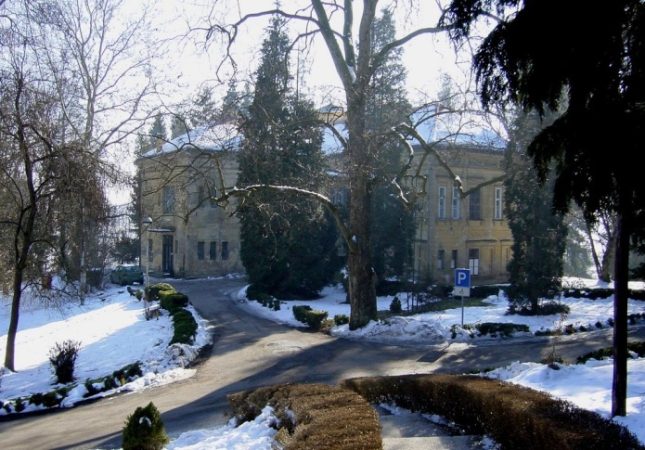
STARE LOKACIJE…

Slide 5
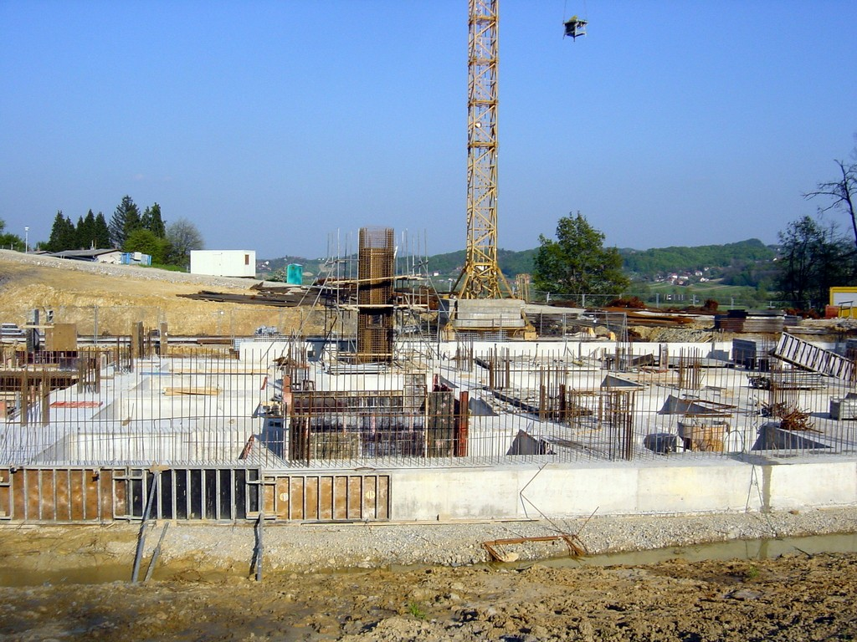
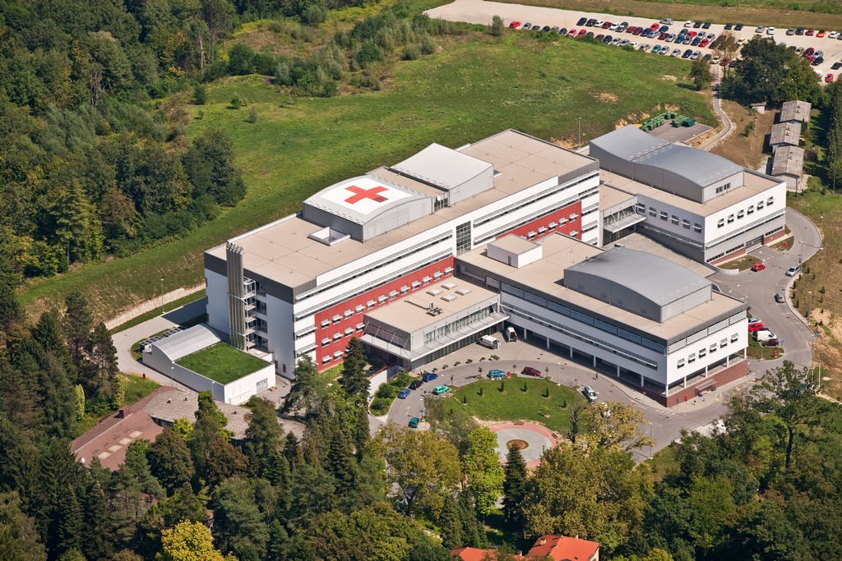
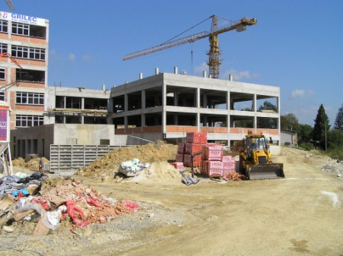
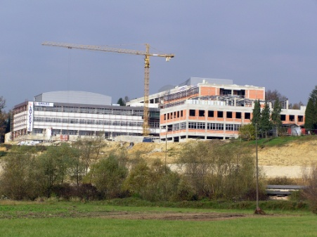
NOVA BOLNICA
20.11.2003. - potpisan ugovor o izgradnji nove zgrade na lokaciji Bračak 8
2004.-2006. – radovi na izgradnji
ožujak 2008. - preseljenje

Slide 6
USTROJSTVO BOLNICE
MEDICINA
Služba za internu medicinu
Služba za kirurgiju
Odjel za neurologiju
Odjel za pedijatriju
Odjel za ginekologiju i opstetriciju
Odjel za anesteziologiju,reanimatologiju i intenzivnu medicinu
Centralni operacijski blok
Objedinjeni hitni bolnički prijam
Odjel za fizikalnu medicinu i medicinsku rehabilitaciju
Odjel za radiologiju
Medicinsko biokemijski laboratorij
Odjel za transfuzijsku medicinu
Odjel za patologiju i citologiju
Bolnička ljekarna
NEMEDICINA
Ravnateljstvo Služba za pravne i kadrovske poslove Služba za ekonomsko-administrativne poslove
Služba za tehničko-uslužne djelatnosti

Slide 7
249/256 postelja u okviru bolničkog liječenja
22 postelja/stolaca dnevne bolnice
45 ambulanta specijalističko-konzilijarne zdravstvene zaštite
35 ordinacija specijalističke dijagnostike
STACIONAR
Služba za internu medicinu
Služba za kirurgiju
Odjel za neurologiju
Odjel za pedijatriju
Odjel za ginekologiju i opstetriciju
Odjel za anesteziologiju, reanimatologiju i intenzivno liječenje
POLIKLINIČKO-KONZILIJARNA ZDRAV. ZAŠTITA
Interna medicina
Neurologija
Pedijatrija
Kirurgija
Ginekologija i opstetricija
Anesteziologija
Hitni bolnički prijam
Dermatovenerologija
Fizikalna med. i med. rehabilitacija
Psihijatrija
Urologija
Otorinolaringologija
Oftalmologija
Radiologija
Transfuzijska medicina
Medicinska biokemija
Patologija i citologija

Slide 8
KADROVI na dan 31. kolovoza 2019.
ZDRAVSTVENI | VSS | VŠS | SSS
 | liječnici specijalisti-63 | Prvostupnici sestrinstva/primaljstva: 101 | Med. sestre/tehničari/primalje: 212
 | liječnici subspecijalisti-33 | Ostali: 40 (prvostupnici fizijatrije, med. radiologije i lab. dijagnostike) | Ostali: 23 (fizioterapeuti, laboratorijski tehničari, farmaceutski tehničari)
 | Liječnici specijalizanti: 19
 | Doktori medicine: 7 (5 pripravnika)
 | ostali: 11 (spec. med. biokemije, logoped, psiholog, mag. farmacijske tehnologije)
 | 133 | 141 | 235
 | UKUPNO: 509 79 %
NEZDRAVSTVENi | VSS | VŠS | SSS | NKV
 | 7 | 5 | 55 | 67
 | UKUPNO: 134 21 %
SVEUKUPNO: 643

Slide 9
O KOME SKRBIMO?
Bolnica pruža zdravstvenu skrb prvenstveno za 131 tisuću stanovnika Krapinsko-zagorske županije, ali i za pacijente iz svih drugih regija Republike Hrvatske.
KRETANJE BROJA PACIJENATA
 | stacionar | poliklinika | dnevna bolnica | ukupno
2015. | 12 107 | 361 065 | 6 217 | 379 389
2016. | 12 208 | 385 093 | 7 502 | 404 803
2017. | 11 920 | 382 427 | 8 492 | 402 839
2018. | 11 727 | 391 097 | 11 351 | 414 175
VETERANSKA BOLNICA
od prosinca 2014. nosimo ime Opća bolnica Zabok i bolnica hrvatskih veterana
zbrinjavamo respektabilan broj braniteljske populacije i članova njihovih obitelji s područja cijele Republike Hrvatske (U 2018. godini njih više od 15 tisuća)

Slide 10
MISIJA
Pacijent i njegova obitelj u središtu su naše pažnje!
Opća bolnica Zabok i bolnica hrvatskih veterana je ustanova sekundarne zdravstvene zaštite koja pruža dostupnu, sveobuhvatnu, kontinuiranu i sigurnu zdravstvenu zaštitu stanovništvu Krapinsko-zagorske županije i šire. Odgovorni smo članovi zajednice u kojoj živimo i radimo, a svojim ponašanjem, standardom i kvalitetom usluge nastojimo opravdati povjerenje javnosti u zdravstveni sustav.

Slide 11
VIZIJA
Naša je želja postati ustanova koju će pacijenti i osoblje prepoznavati po izvrsnosti i suosjećanju u usluzi i skrbi. Želimo se etablirati se kao referentni, regionalni lider i centar za pružanje medicinskih usluga iznimne kvalitete iz područja bolničke zdravstvene zaštite za pacijente sjeverozapadne Hrvatske i šire. Naše je nastojanje postati ustanova koja će razvijati i unapređivati znanstveno-istraživačku i nastavnu djelatnost za sve profile medicinskog osoblja. Želimo i dalje promicati i jačati suradnju s drugim zdravstvenim ustanovama i institucijama u regiji, s ciljem pružanja visokokvalitetne zdravstvene zaštite koja je integrirana, pristupačna, dostupna i primjerena zahtjevima zajednice.

Slide 12
KLJUČNE VRIJEDNOSTI
Poštenje U obavljanju naših dužnosti vođeni smo najviših etičkim standardima, a prava pacijenata su naš prioritet.
Suosjećajnost Suosjećamo s pacijentima i njihovom obitelji kako bi im pomogli olakšati bol i patnju.
Timski rad Promičemo radnu sredinu suradnje i partnerstva, povjerenja i obostranog uvažavanja.
Predanost Svaki naš zaposlenik slijedi misiju i viziju naše ustanove i trudi se dati svoj doprinos.
Profesionalnost Naši kadrovi svoj posao obavljaju stručno, a kontinuiranom internom i eksternom edukacijom stječu znanja i vještine te ovladavaju novim metodama i tehnikama liječenja.
Otvorenost Prihvaćamo ideje, prijedloge i povratne informacije s ciljem kontinuiranog poboljšanja i inovacije.

Slide 13
UVJETI RADA U OB ZABOK
Moderna zgrada
Najmodernija oprema ( u posljednje 4 godine nabavljeno opreme u vrijednosti većoj od 30 milijuna kn)
Iz fondova EU – Projekt “Dnevne bolnice” - 15,7 milijuna kn
Iz decentraliziranih sredstava KZŽ i vlastitih sredstava – više od 18 milijuna kn
Digitalizirani odjel RTG-a
Akreditirani i digitalizirani laboratorij
Informatizirani sustav zdravstva
Self-check in, samostalni upis pacijenata
Solarna elektrana na krovu bolnice 470 KW
“zračna pošta” – uskoro
elektronička identifikacija pacijenata – uskoro
Hiperbarična komora - uskoro
Klimatizacija cijele zgrade - uskoro

Slide 14
ZAŠTO RADITI U OB ZABOK
Ugodno i poticajno radno okruženje
Najsuvremenija medicinska oprema
Prva i najuspješnija veteranska bolnica
Interdisciplinarni timovi posvećeni pacijentu
Izvrsna prometna povezanost
Mogućnost napredovanja unutar struke
Kvalitetno mentorstvo
stjecanje novih znanja i vještina kroz znanstveni rad, kontinuiranu edukaciju i obrazovanje

Slide 16
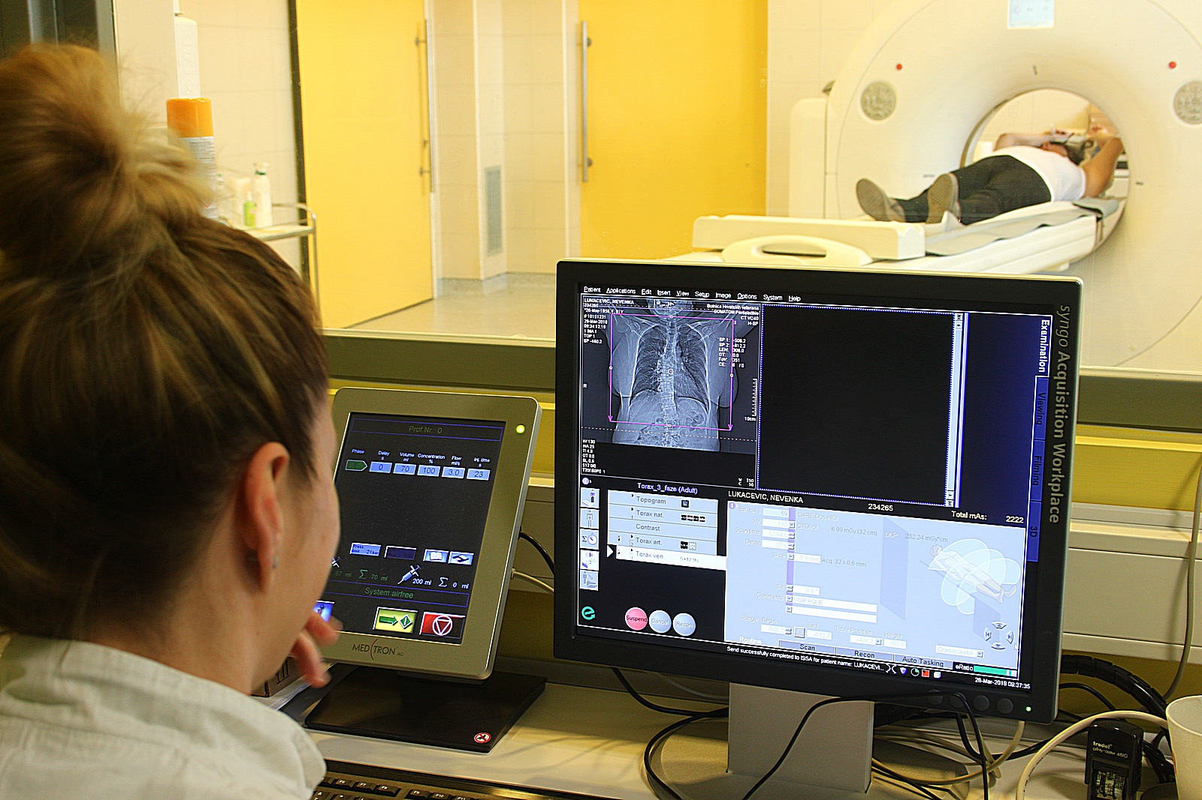

Slide 17
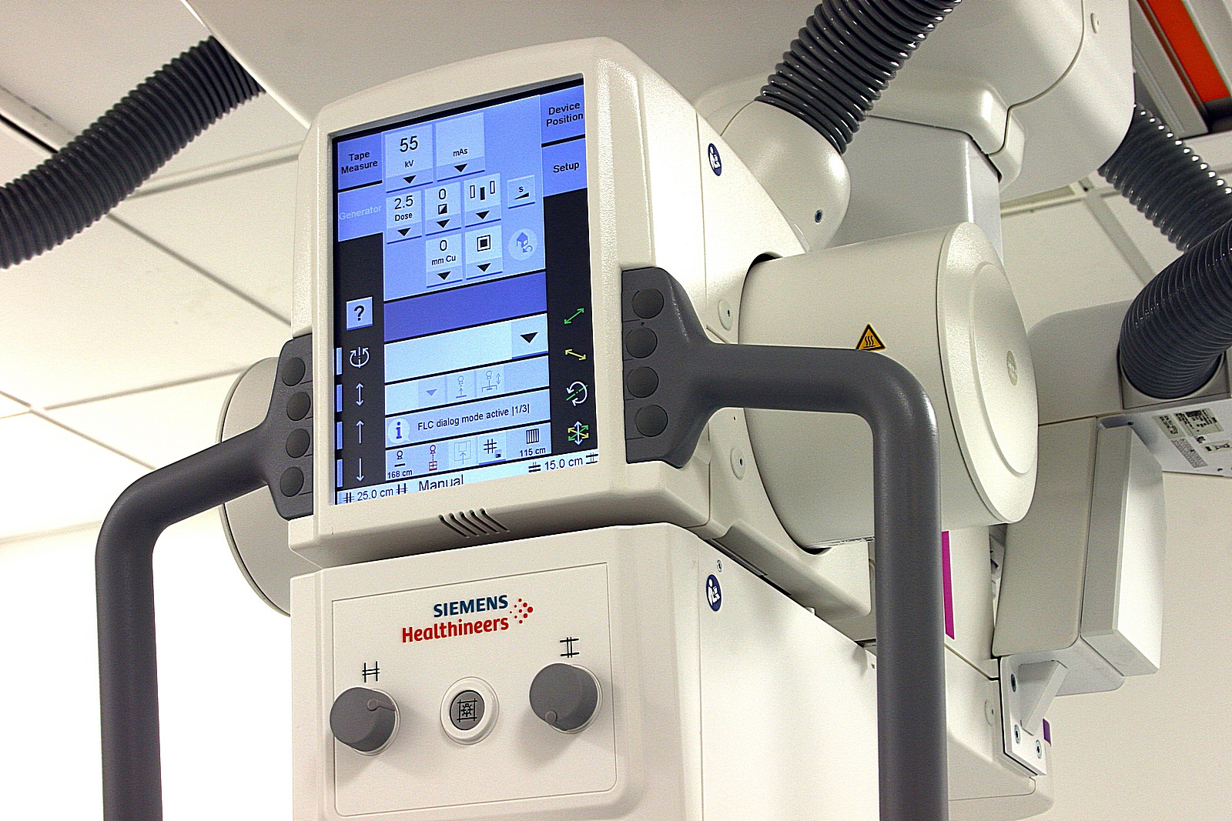

Slide 18
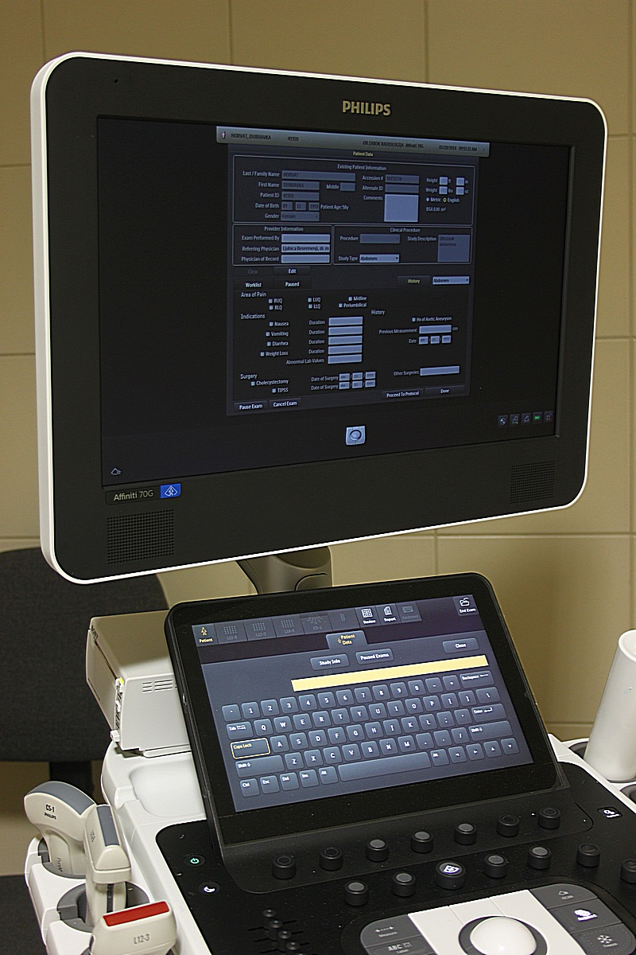

Slide 19
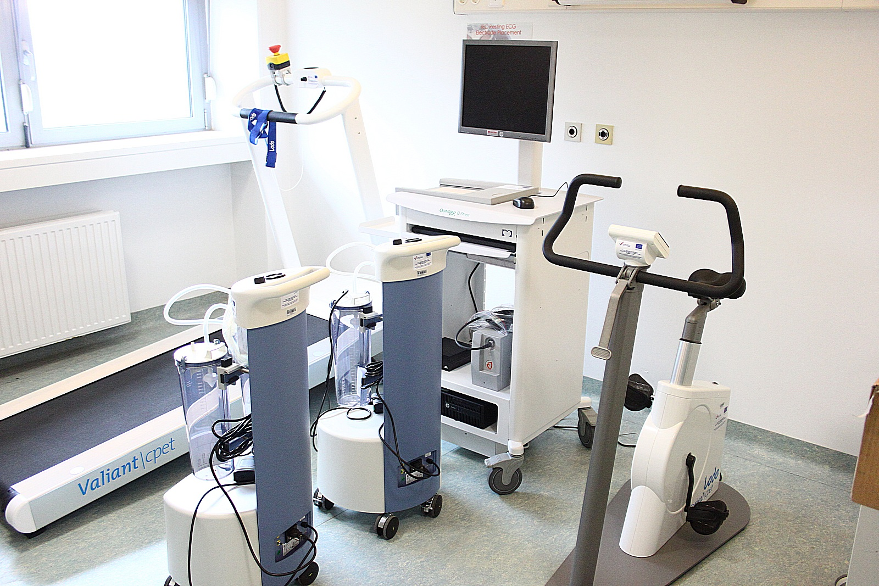

Slide 20
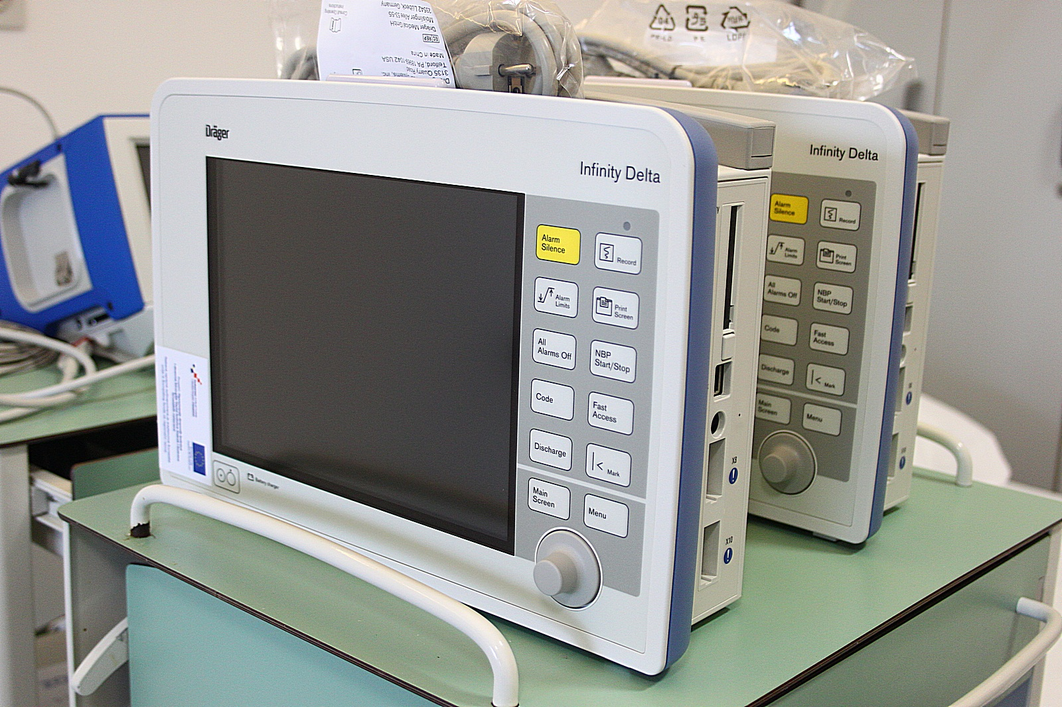

Slide 22
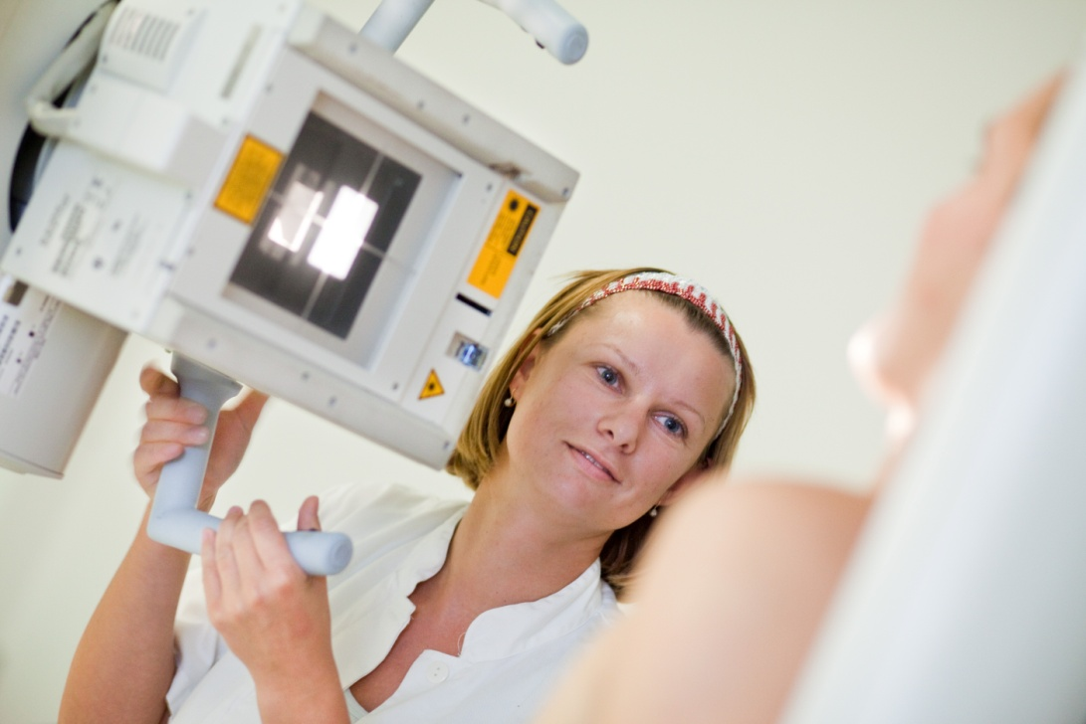

Slide 24
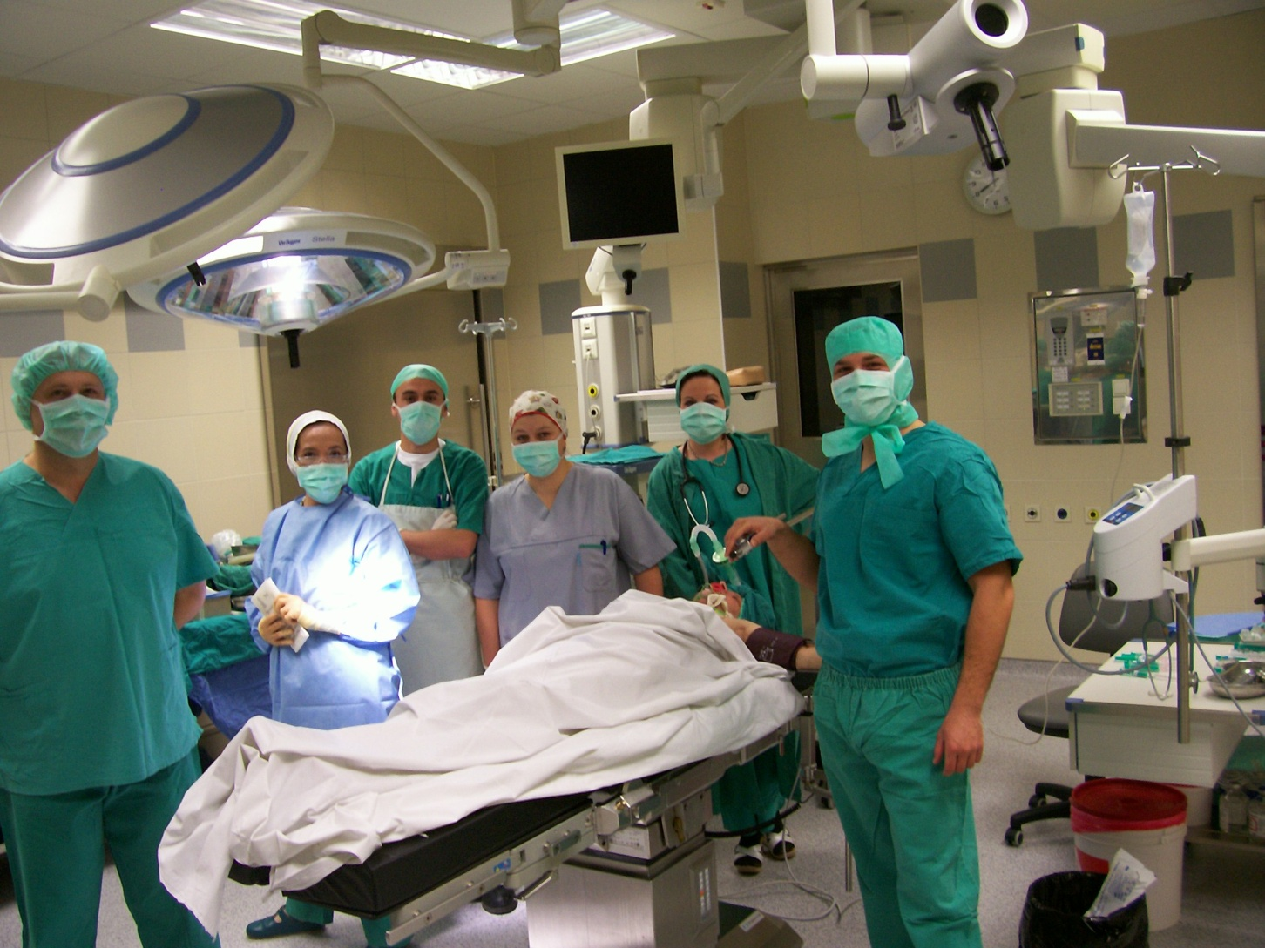
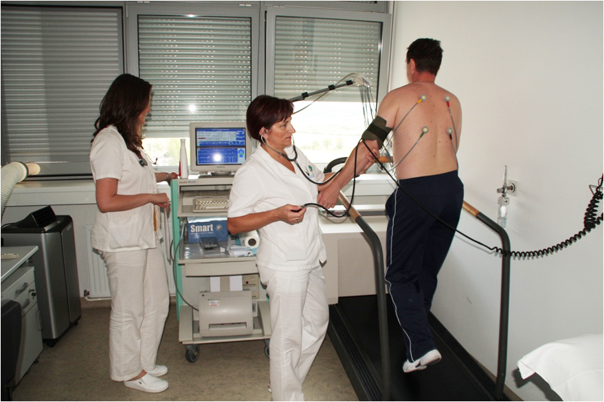
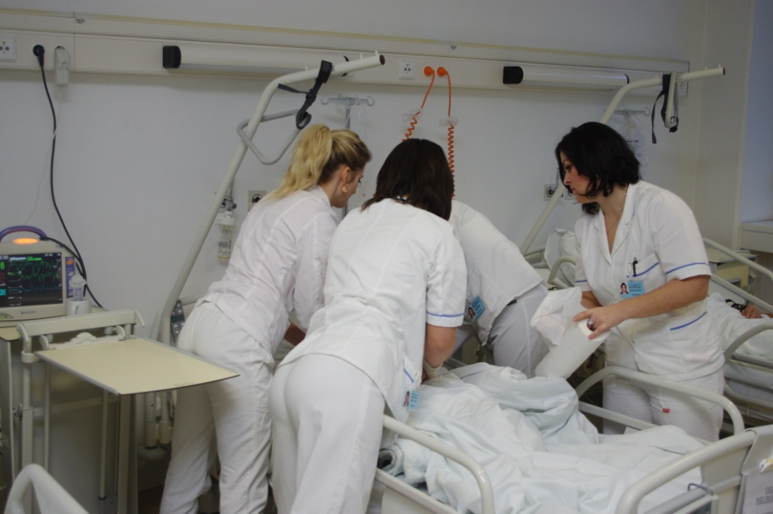
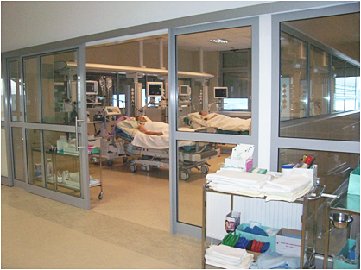

Slide 25
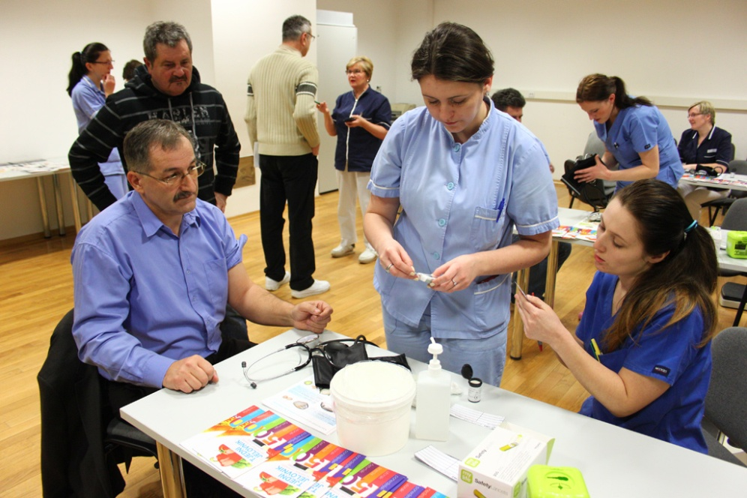
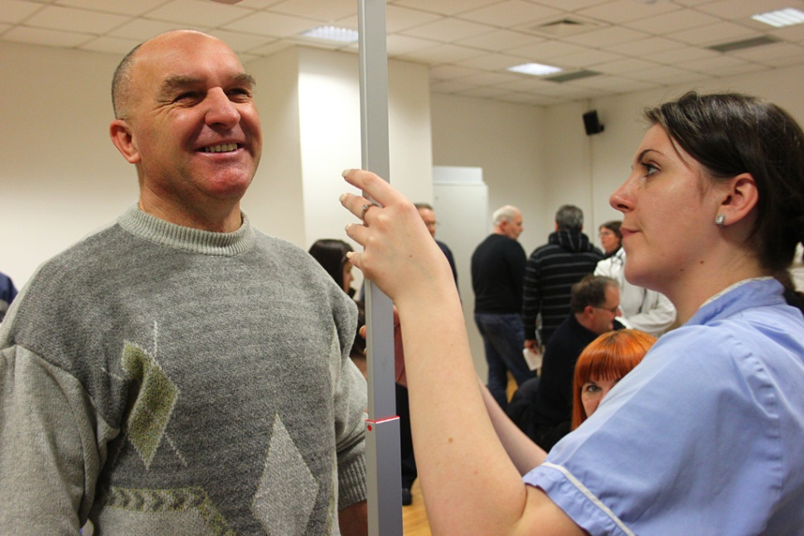
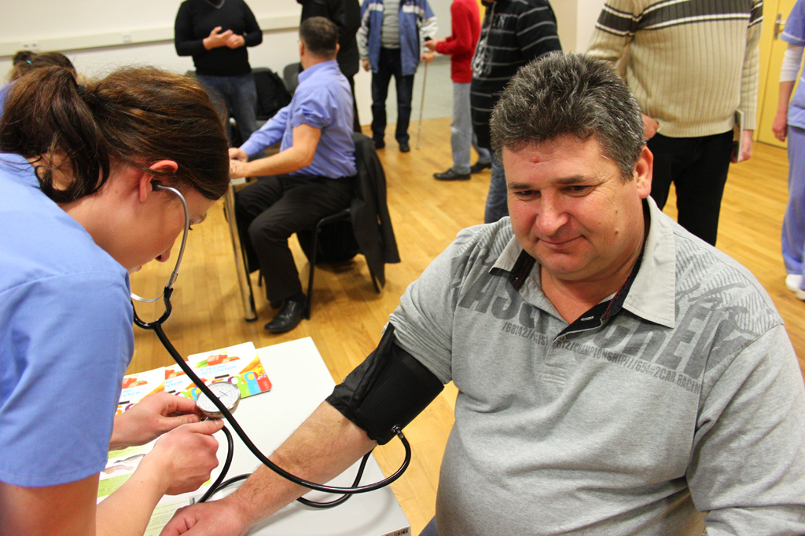

Slide 26
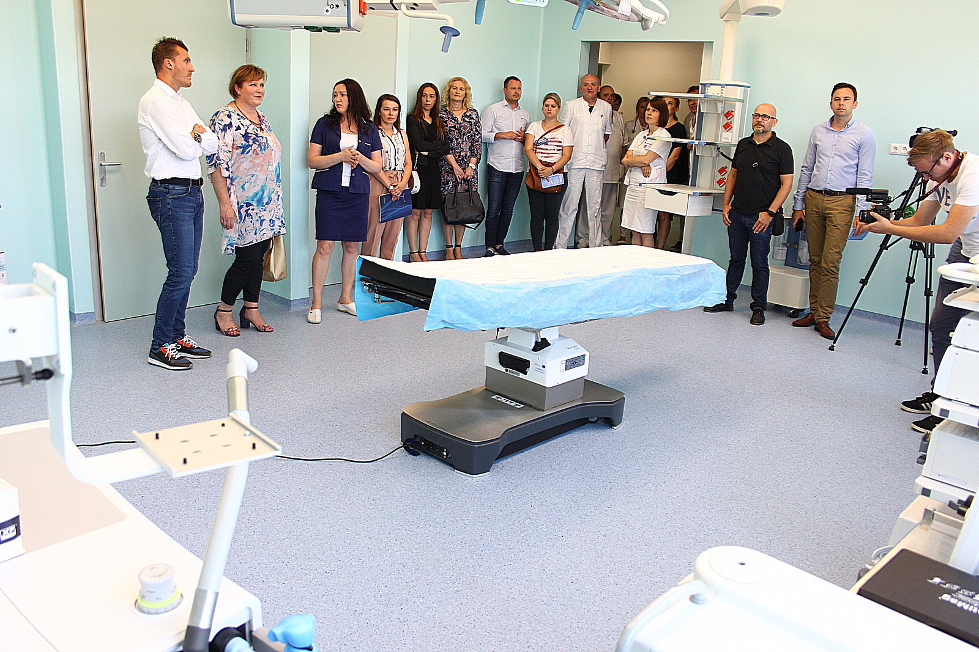

Slide 27
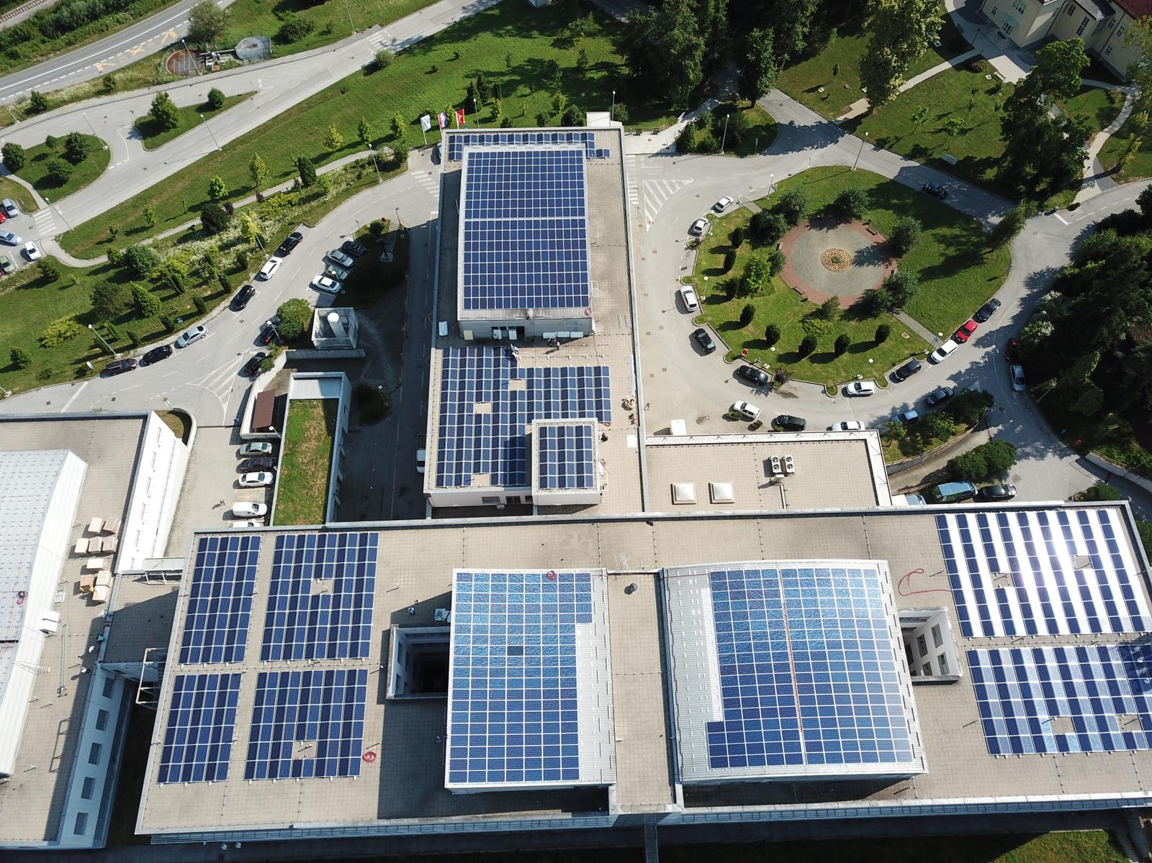

Slide 28
Hvala Vam na pažnji!
e-mail: informacije@bolnica-zabok.hr
tel. +385 (0)49/204-000
fax. +385 (0)49/204-019

